Slide 1
cimi.org.br Equipe SP
Amanda Signore
Aleandro Laurindo
Rafael Martins

Slide 2
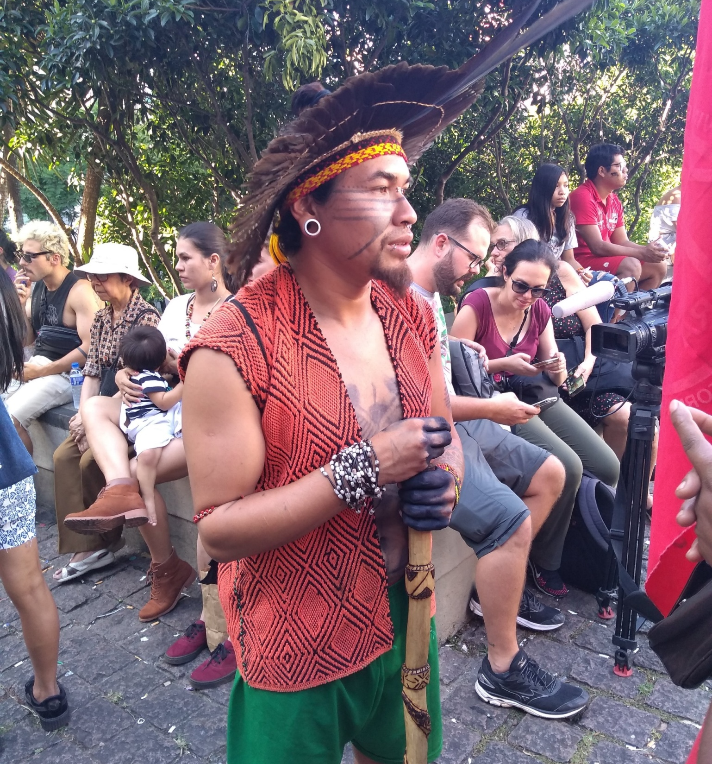
Indígenas
No Brasil existem atualmente 305 povos indígenas, falando mais de 274 línguas (IBGE, 2010). Estes povos têm culturas, costumes, línguas, crenças, organizações sociais e políticas diferenciadas daquelas costumeiramente vivenciadas na sociedade nacional, compondo uma realidade plural de conhecimentos, tradições, saberes, histórias e de relação respeitosa com a natureza.

Slide 3
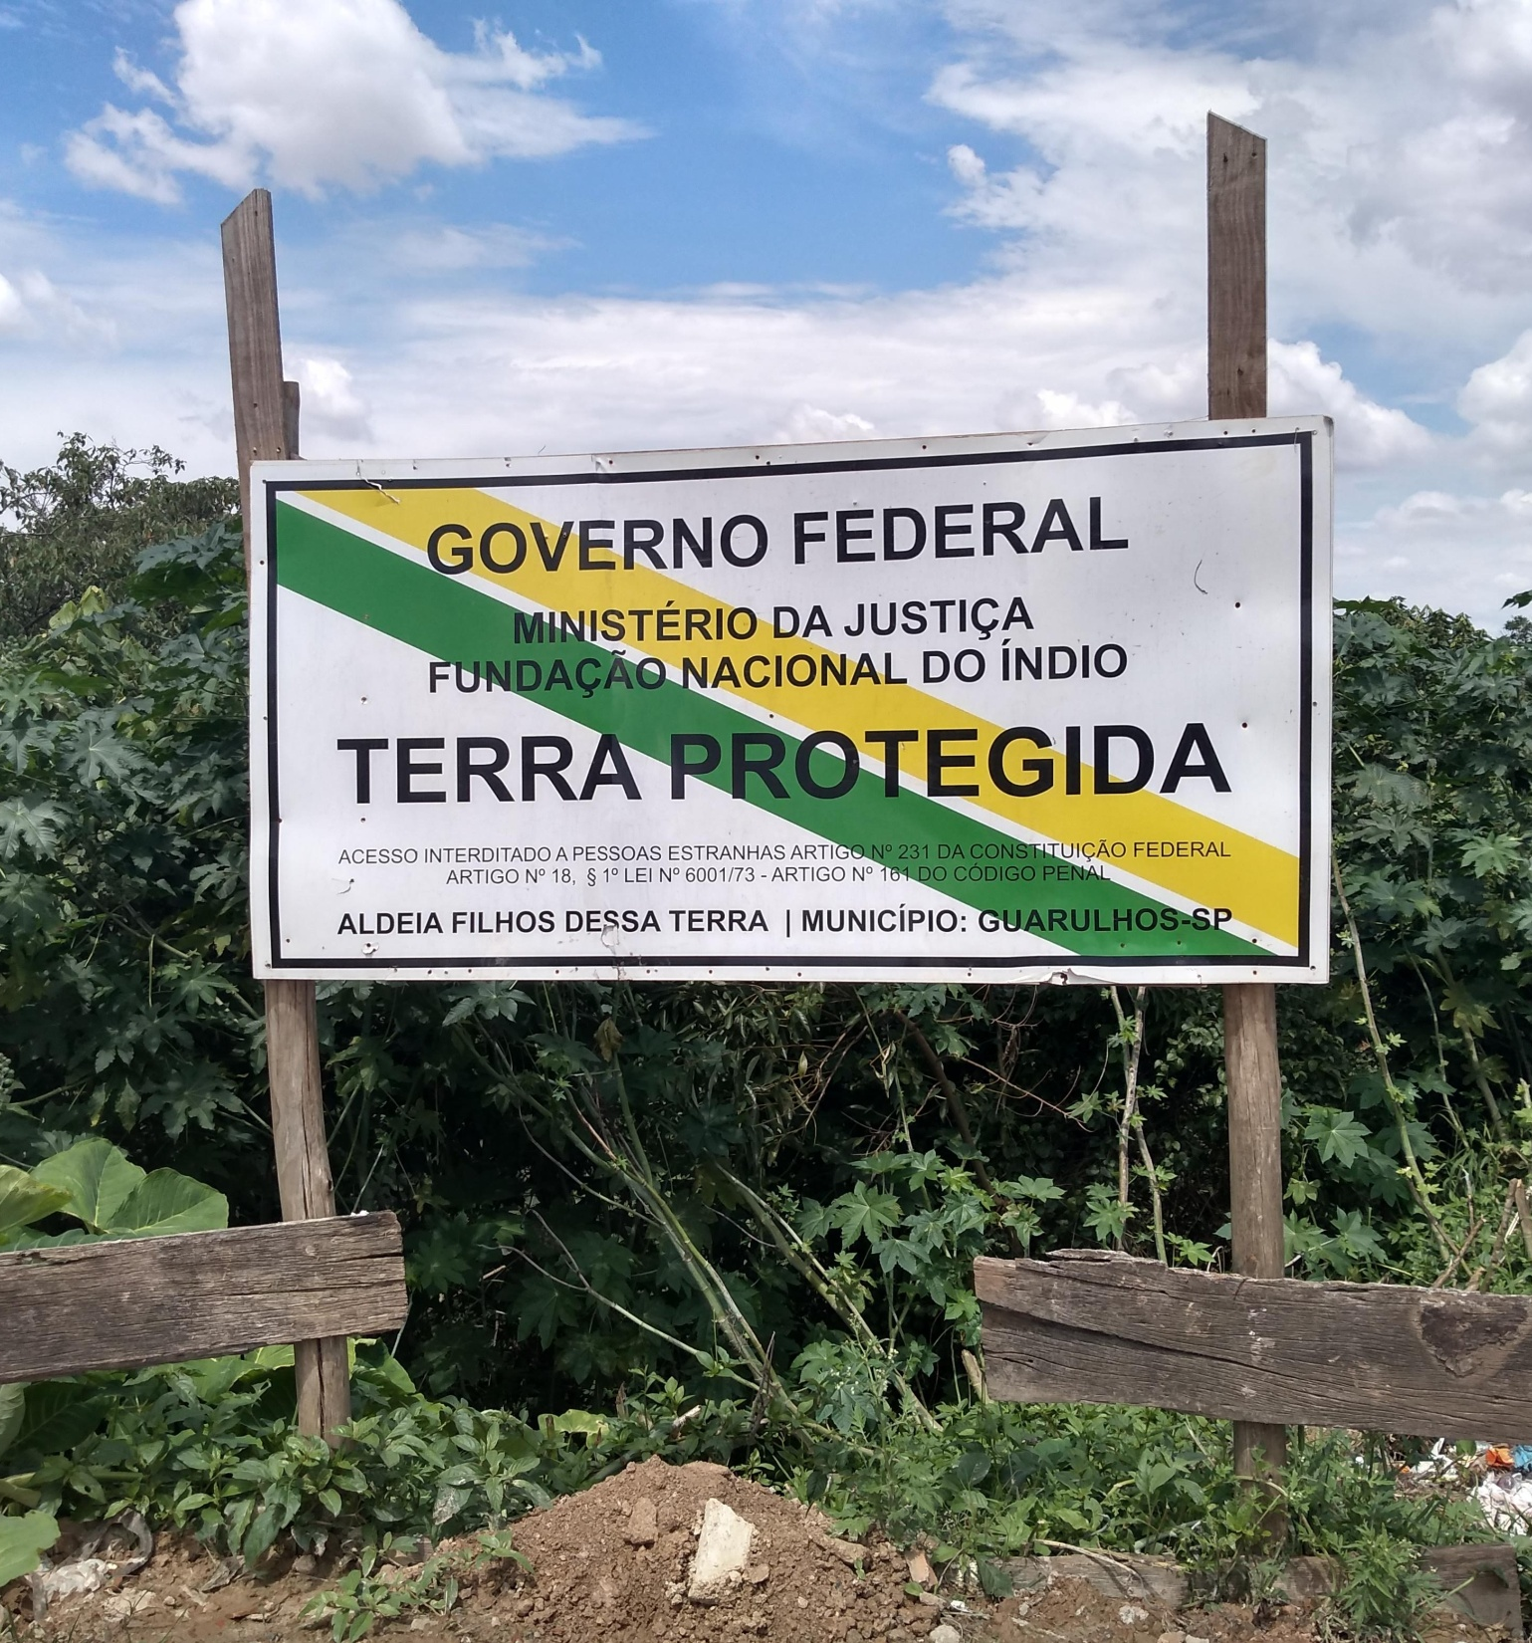
Territórios
Esses povos vivem em 1.285 terras indígenas, sendo 401 demarcadas e 884 em processo de regularização ou reivindicadas. As terras demarcadas ou não, em sua quase totalidade, encontram-se invadidas, depredadas e em processo de profunda devastação. Há, por outro lado, centenas de comunidades indígenas que vivem sem terra, nas margens de rodovias ou acampadas em parcelas de terras estaduais ou municipais degradadas e contaminadas pela poluição ou por agrotóxicos.

Slide 4
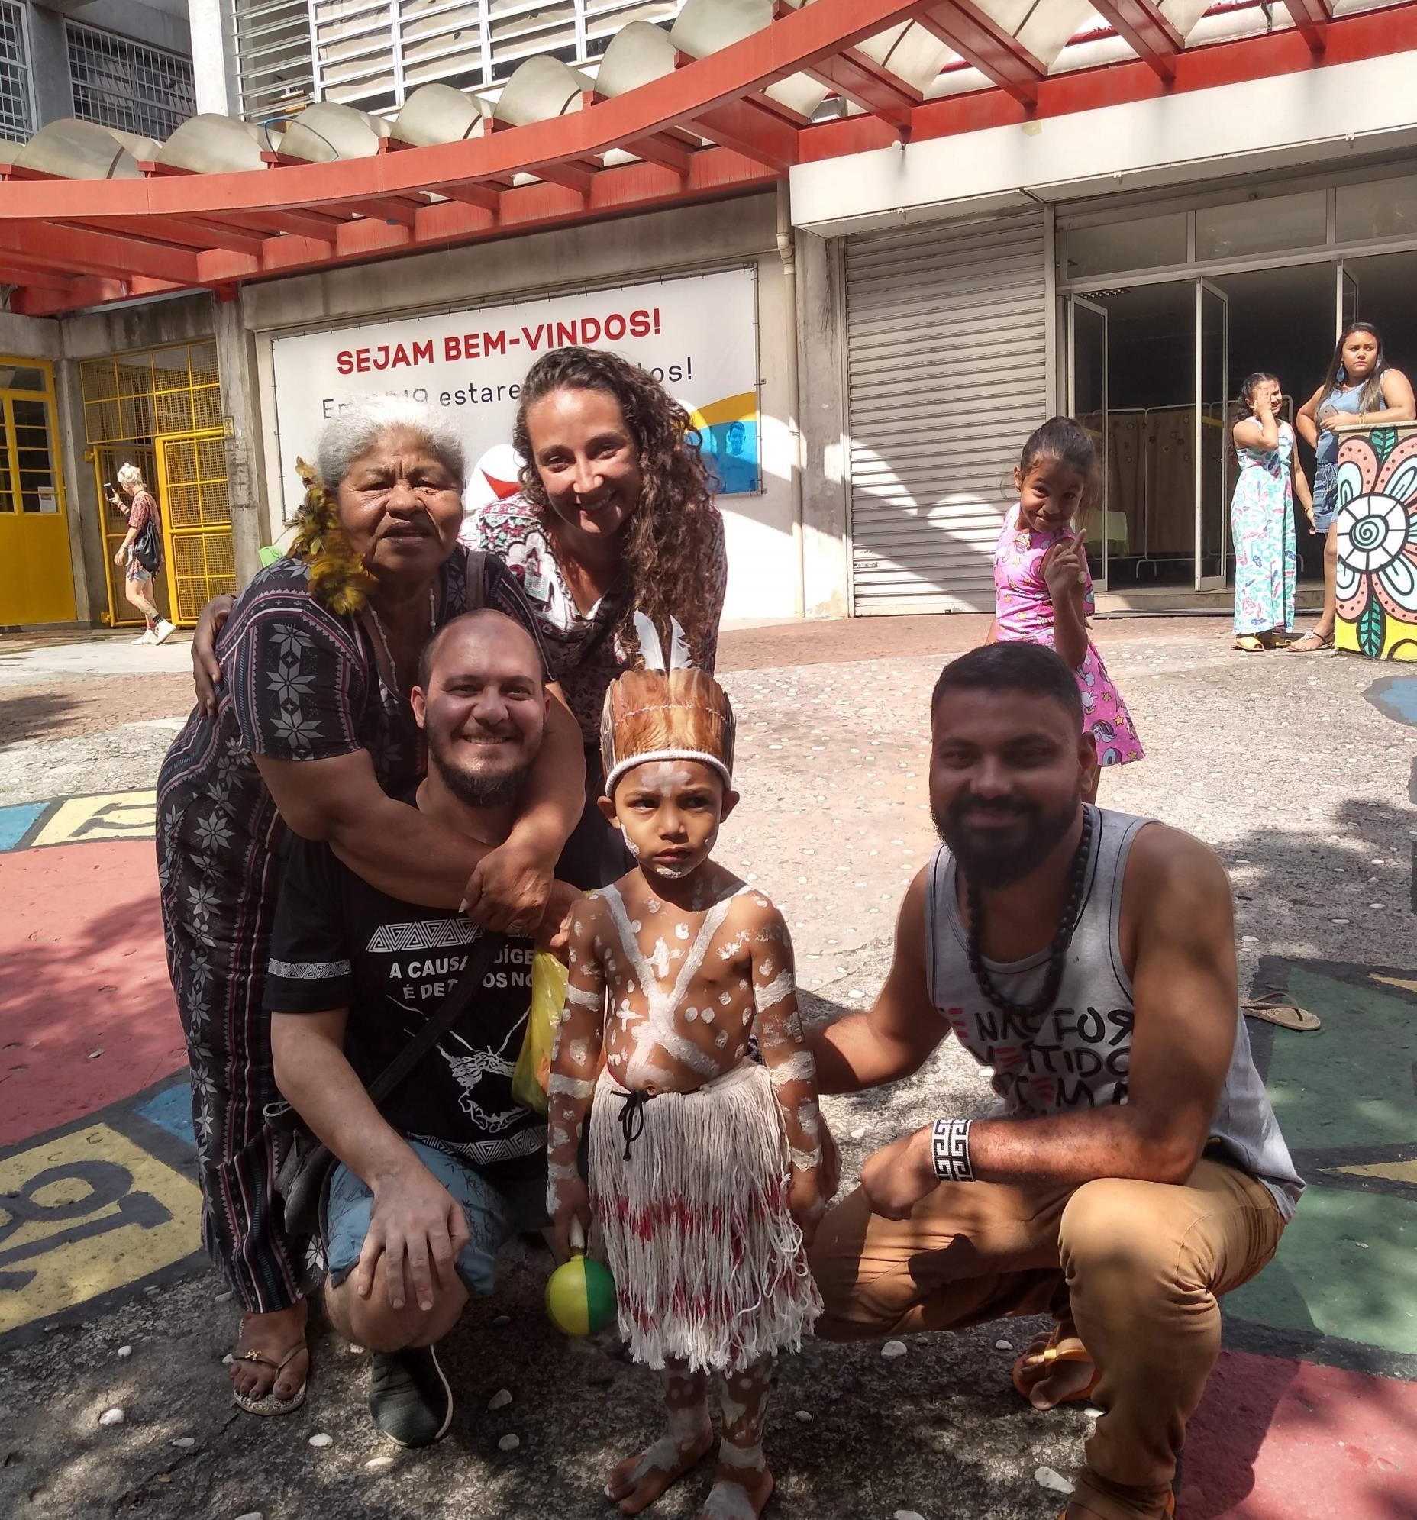
Decolonialidade
O processo de colonização do país perdura ao longo dos séculos. Ocorreram incontáveis massacres, levando ao genocídio de centenas de povos.
Em 1500, os portugueses encontraram aqui mais de 5 milhões de pessoas, falando mais de 1.200 línguas, com uma riqueza cultural incalculável.
No final da década de 1970, não chegavam a uma população de 300 mil indígenas; hoje passam de 1 milhão.

Slide 5
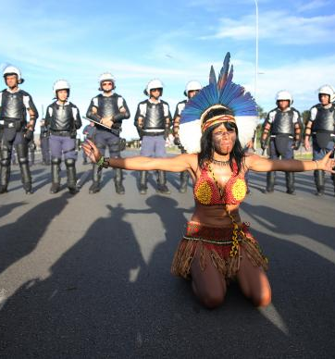
Direitos Indígenas
A Constituição Federal assegura os direitos dos povos indígenas sobre suas terras, reconhecendo que estes direitos são originários e tradicionais. Se trata de um direito de origem, de ancestralidade naquilo que é denominado de indigenato. Funda-se no critério de que o direito territorial relativo aos índios está vinculado ao fato de que são eles os primeiros habitantes da terra. Seu direito, por isso, é anterior a qualquer outro. Anterior, inclusive, ao próprio Estado brasileiro.
Art. 231 e 232 – Convenção 169 OIT

Slide 6
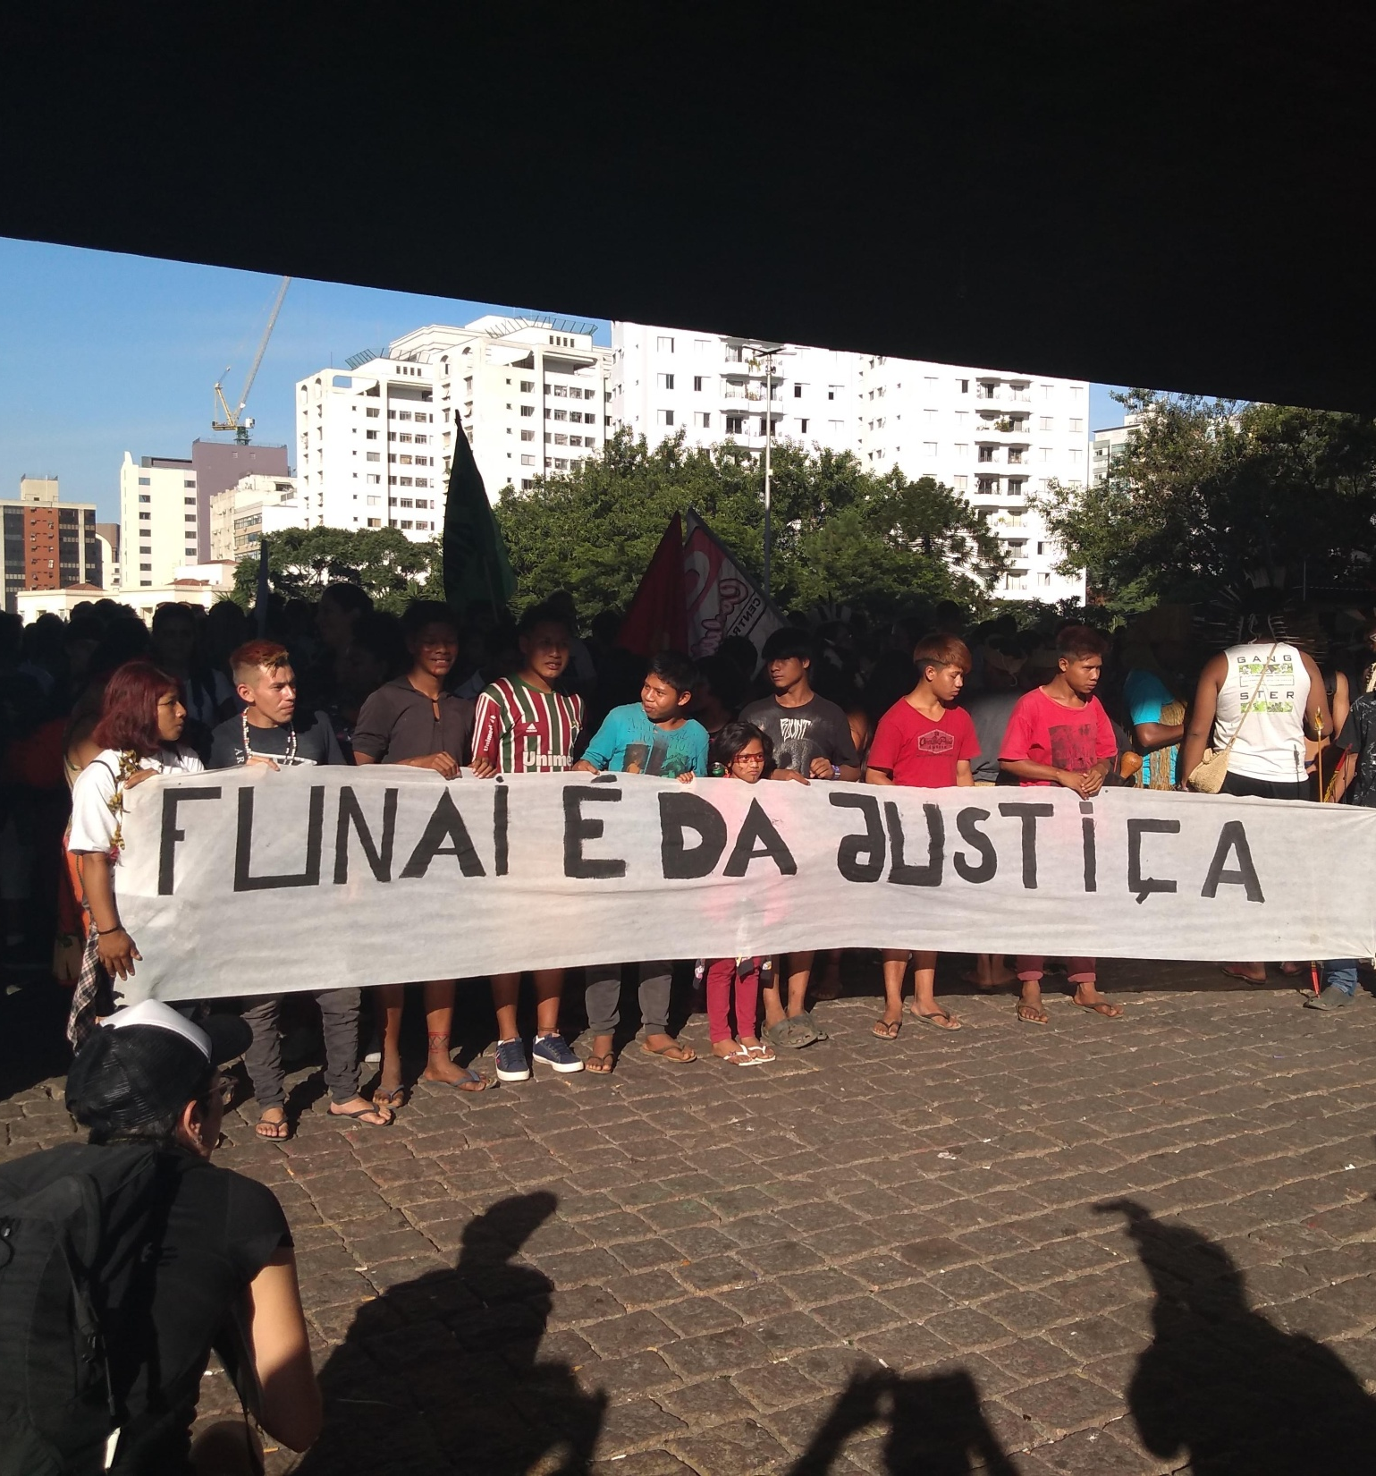
Desmonte dos Direitos
Setores econômicos tentam colocar as terras indígenas à disposição do mercado, com destaque para o agronegócio. Inimigos históricos dos povos indígenas, especialmente os latifundiários e as grandes corporações multinacionais do setor agrícola, agem com a lei, sem a lei ou apesar da lei quando há interesses marcadamente econômicos e políticos em disputa.
Ideia do Marco Temporal e Esbulho

Slide 7
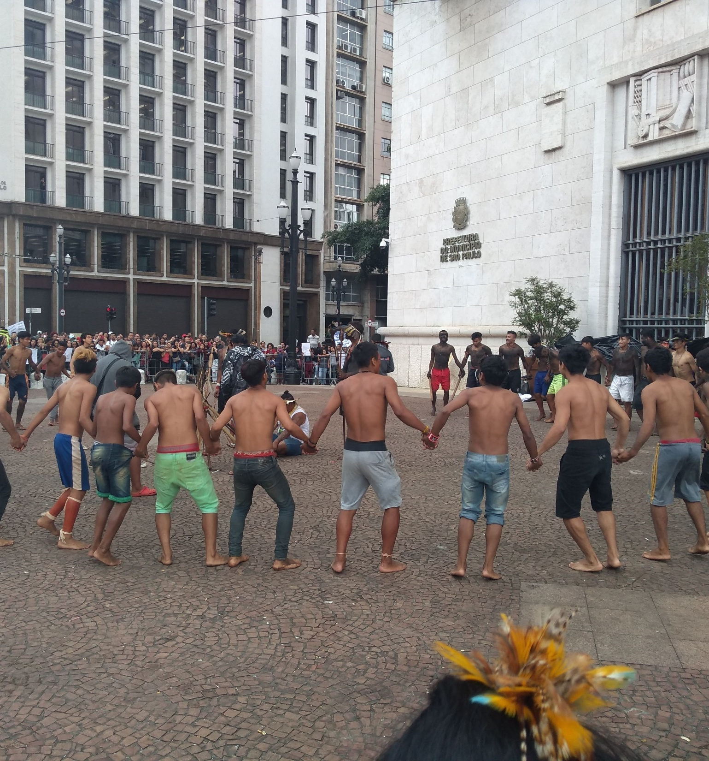
Desmonte dos Direitos
O conjunto de interesses políticos e econômicos contrários aos povos indígenas fomentam e articulam a destruição dos direitos constitucionais desses povos. Fazem isso através de medidas legislativas ou por meio de atalhos para impedir a legítima interpretação constitucional.
MP 870
Desmonte da Saúde

Slide 8
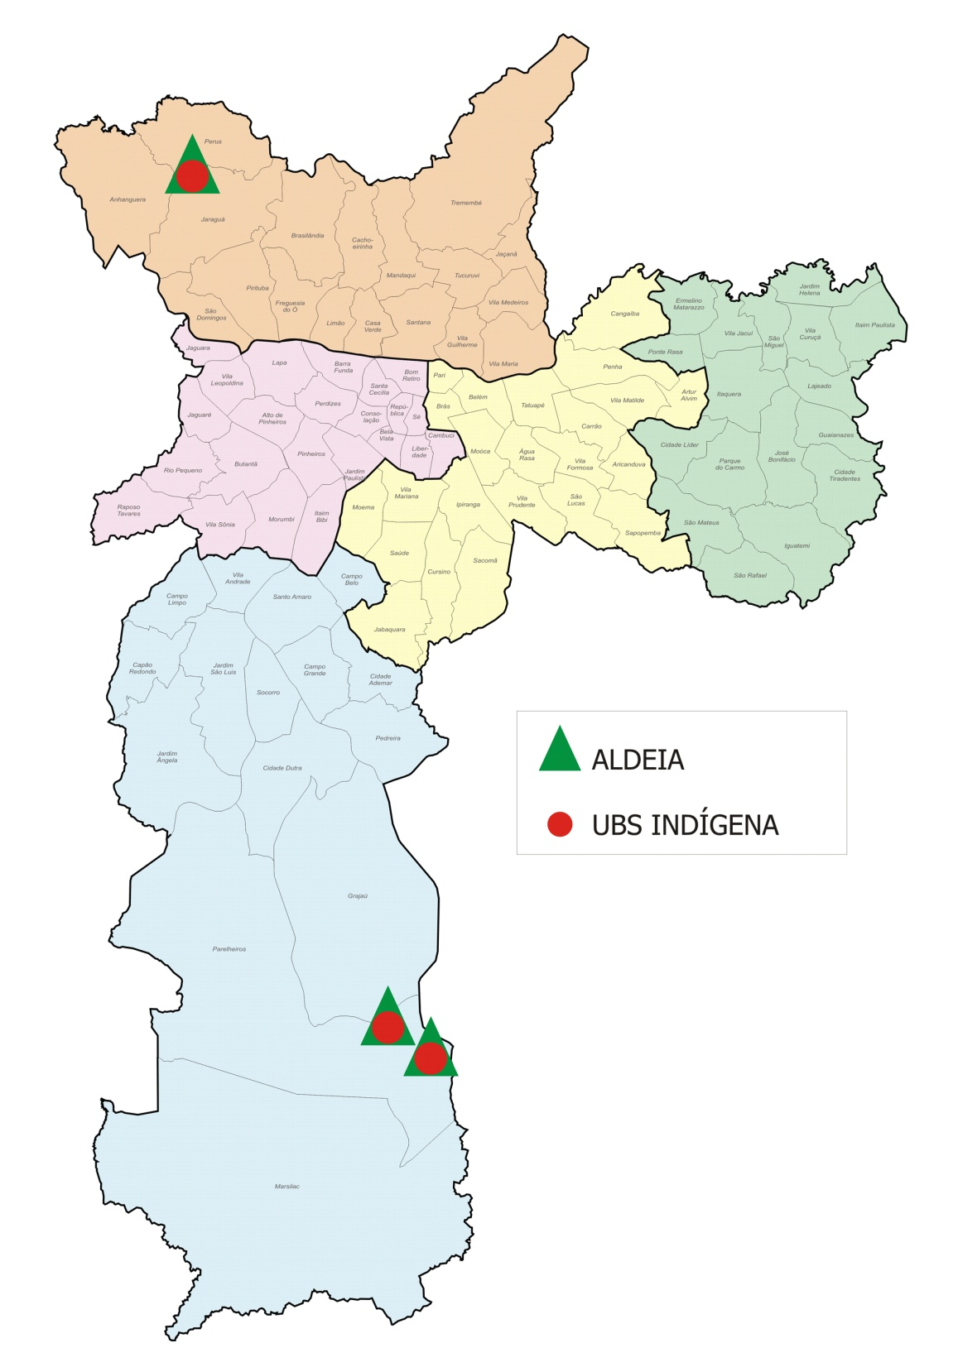

Slide 9
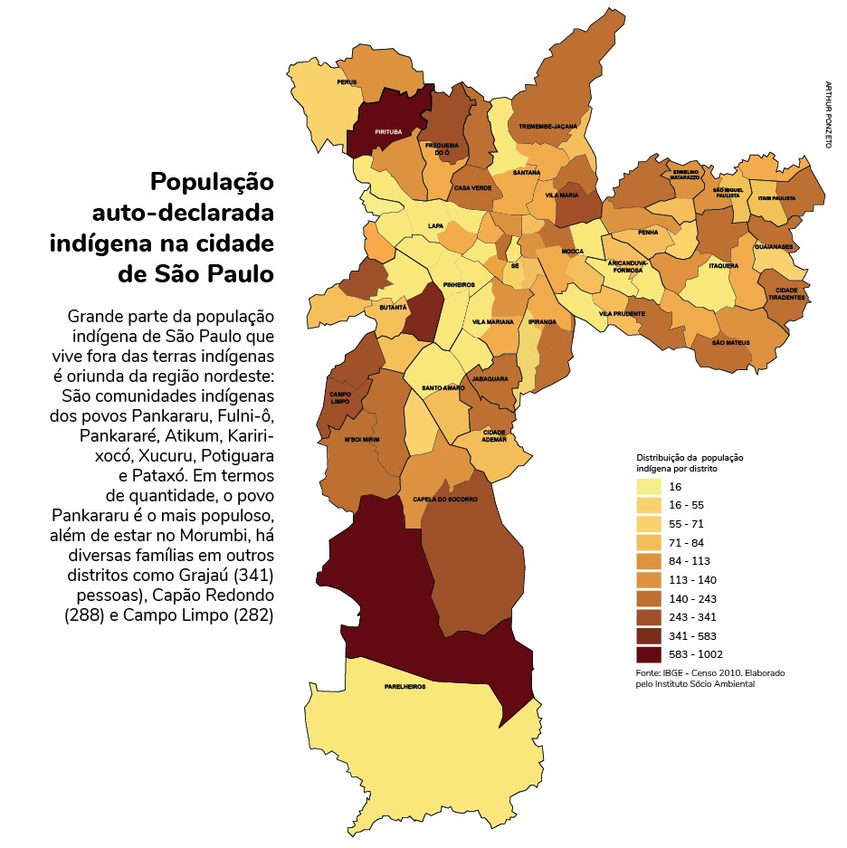

Slide 10
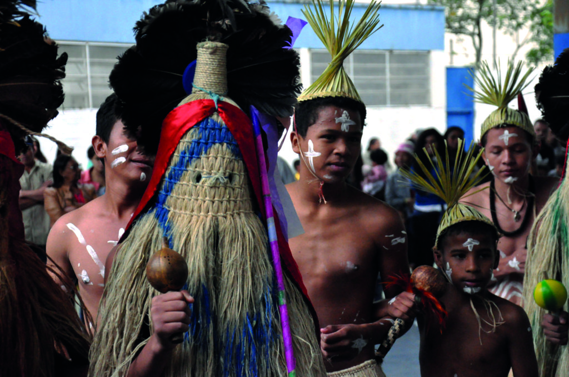
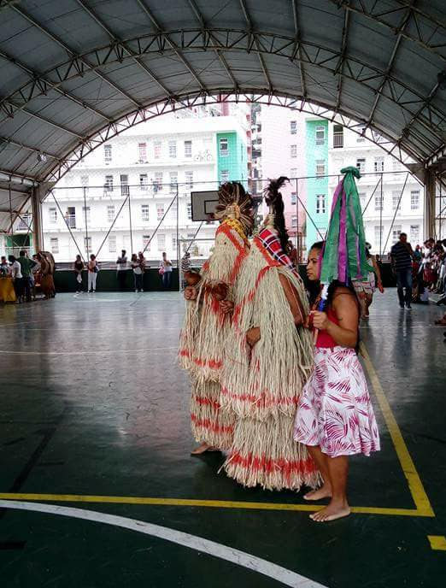
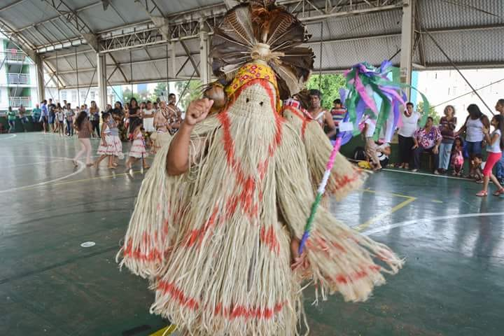

Slide 11
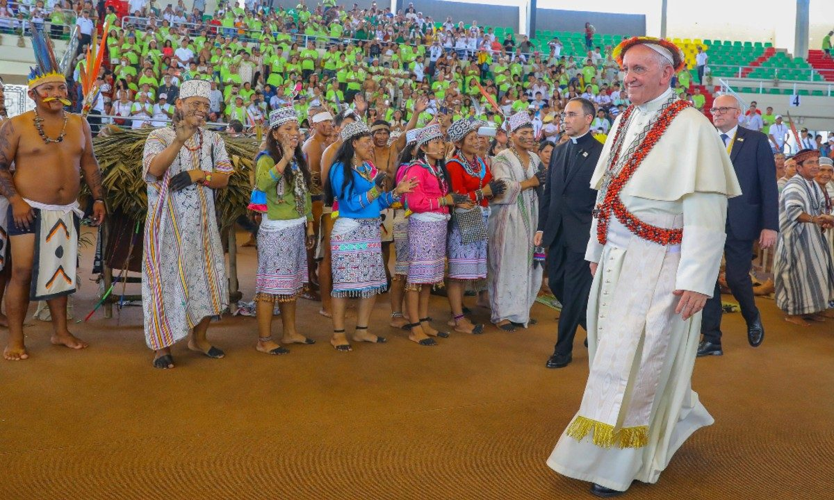

Slide 12
